Slide 1
週進度報告(12/31)

Slide 2
目錄
Transposition table
Aspiration search
history heuristic

Slide 3
Transposition table

Slide 4
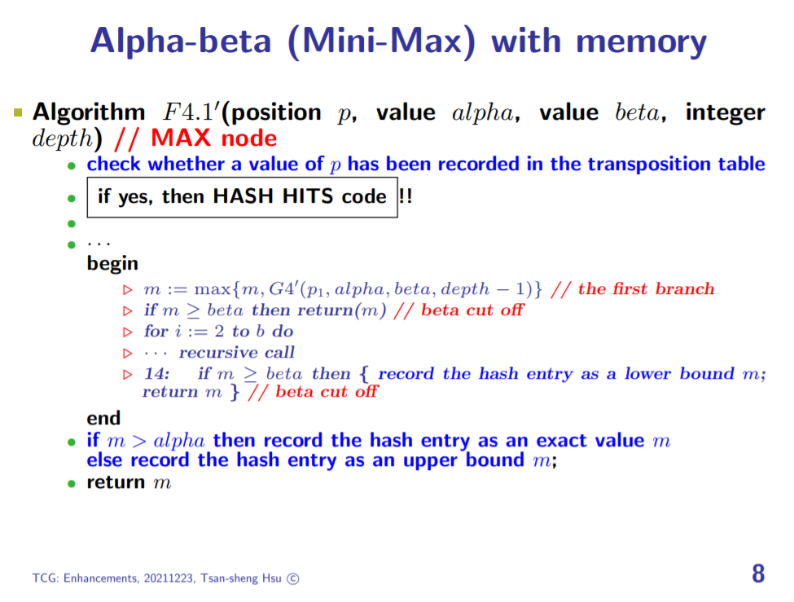
關於上週提到的
當同形表紀錄深度小且flag=exact時，是否要更改初始m
我的測試 : 加了會導致結果錯誤
昨天詢問過徐老師，也是不需要加的，已經更改過投影片了
https://homepage.iis.sinica.edu.tw/~tshsu/tcg/2021/index.html
第8章 - Hash tables and other enhancements

Slide 5
為何bata cut off 紀錄 LOWERBOUND ?
( -5, 5 )
MAX_Alpha_Beta( α, β ) {
if HashTable != NULL and HashTable.depth ≥ depth then
if flag == EXACT then
return HashTable.value
else if flag == LOWERBOUND then
α = max( α, HashTable.value )
else if flag == UPPERBOUND then
β = min( β, HashTable.value )
if α ≥ β then
return HashTable.value
begin
m = - ∞
for loop :
t = MIN_Alpha_Beta( MAX(m, α), β )
if t > m then
m = t
if m >= β then
if HashTable.depth ≤ depth or HashTable == NULL then
flag = LOWERBOUND
update HashTable
end
if HashTable.depth ≤ depth or HashTable == NULL then
flag = ( m > α ) ? EXACT : UPPERBOUND
update HashTable
}
( -5, 5 )
Cut off
Flag = Lowerbound
第一次搜尋
-3
6
( -3, 5 )
10
6
9
7
( -5, 5 ) -> ( 6, 5 )
第一次以後
再次搜尋同個點
( -5, 7 ) -> ( 6, 7 )
第一次以後
再次搜尋同個點
假設初始( α, β )不一樣
( 6, 7 )
-3
6
( 6, 7 )
Cut off, 6<=6 alpha cut off
10
6

Slide 6
為何紀錄 UPPERBOUND ?
第一次搜尋
MAX_Alpha_Beta( α, β ) {
if HashTable != NULL and HashTable.depth ≥ depth then
if flag == EXACT then
return HashTable.value
else if flag == LOWERBOUND then
α = max( α, HashTable.value )
else if flag == UPPERBOUND then
β = min( β, HashTable.value )
if α ≥ β then
return HashTable.value
begin
m = - ∞
for loop :
t = MIN_Alpha_Beta( MAX(m, α), β )
if t > m then
m = t
if m >= β then
if HashTable.depth ≤ depth or HashTable == NULL then
flag = LOWERBOUND
update HashTable
end
if HashTable.depth ≤ depth or HashTable == NULL then
flag = ( m > α ) ? EXACT : UPPERBOUND
update HashTable
}
( -5, 5 )
-6 <= -5, alpha cut off
( -5, 3)
3
-6
-6 <= -5
Flag = UPPERBOUND
-6
-9
-8
第一次以後
再次搜尋同個點
( -5, 5 )
3
( -5, 3) -> ( -5, -6)
( -7, 5 )
第一次以後
再次搜尋同個點
假設初始( α, β )不一樣
3
-6
( -7, 3) -> ( -7, -6)
-6 >= -6, beta cut off
-6

Slide 7


Slide 9
 | Base版 |  | HashTable版 |  | 理想秒數 | 理想降低秒數 | 實驗花費1 | 實驗花費2 | 理想秒數 + 花費1 + 花費2
board | T(Time) | N(Node) | T ' (Time) | N ' (Node) | (N ' / N)*T | T - (N ' / N)*T | S1(Time) | S2(Time) | (N ' / N)*T + S1 + S2
1390 | 197.95 | 544,407,509 | 196.54 | 365,863,612 | 133.03 | 64.92 | 37.68 | 20.79 | 191.50
1389 | 133.31 | 335,159,771 | 130.93 | 222,120,226 | 88.35 | 44.96 | 27.92 | 12.65 | 128.92
 |  |  | 1390盤面/1389盤面 | 1.65 |  |  | 1390盤面/1389盤面 | 1.64
1263 | 344.94 | 941,036,891 | 334.77 | 606,457,041 | 222.30 | 122.64 | 76.65 | 36.03 | 334.98
1262 | 330.88 | 858,601,627 | 312.94 | 538,695,210 | 207.59 | 123.28 | 68.17 | 35.02 | 310.78
 |  |  | 1263盤面/1262盤面 | 0.89 |  |  | 1263盤面/1262盤面 | 0.97
實驗1 : 當 翻轉棋子 和 下棋 和 變更顏色，都需要藉由XOR更改hash Key
實驗2 : 每個節點進入function中，需先查找hashTable中是否存放+判斷flag+更新hashTable
1390
1389
1263
1262
● | 1 | 2 | 3 | 4 | 5 | 6 | 7 | 8
1
2
3 |  |  |  | ● | ●
4 |  |  |  | ● | ● | ●
5 |  |  | ● | ● | ●
6 |  |  |  |  | ● | ●
7
8
● | 1 | 2 | 3 | 4 | 5 | 6 | 7 | 8
1
2
3 |  |  |  | ● | ●
4 |  |  | ● | ● | ● | ●
5 |  |  |  | ● | ●
6 |  |  |  |  | ● | ●
7
8
● | 1 | 2 | 3 | 4 | 5 | 6 | 7 | 8
1
2
3 |  | ● |  | ● | ●
4 |  |  | ● | ● | ●
5 |  |  |  | ● | ●
6 |  |  |  |  | ● | ●
7
8
● | 1 | 2 | 3 | 4 | 5 | 6 | 7 | 8
1
2
3 |  | ● |  | ● | ●
4 |  |  | ● | ● | ●
5 |  |  |  | ● | ●
6 |  |  |  | ● |  | ●
7
8

Slide 10
Aspiration search

Slide 11
基礎設定
Alpha和beta是剪枝最關鍵的值，最後所保留值是在alpha和beta之間，當範圍越小，越能夠剪得更多
參數設定 : 單次 : best value – 3 ~ best value + 3
原因 :
對於下一顆棋子(只考慮單列)，最多可翻轉棋子共6顆(不加當下下棋位置，因為每一手下棋必定多一顆，因此7-1) EX : ●●●●●●●●
而一手最多共18顆棋子(水平邊界 + 垂直邊界 + 斜線)如下圖，但以18當作參數設定不實際，因為alpha-beta的MAX和MIN是依照該方最有利下棋，不太可能出現最大值，除非放水，又考慮到區間需要小，因此設定上先取±3為調整區間參數
● | 1 | 2 | 3 | 4 | 5 | 6 | 7 | 8
1 | ● |  |  |  |  |  |  | ●
2 |  | ● |  |  |  |  |  | ●
3 |  |  | ● |  |  |  |  | ●
4 |  |  |  | ● |  |  |  | ●
5 |  |  |  |  | ● |  |  | ●
6 |  |  |  |  |  | ● |  | ●
7 |  |  |  |  |  |  | ● | ●
8 | ● | ● | ● | ● | ● | ● | ●

Slide 12
不連續盤面
隨機盤面25個 (10子)
深度限制 : 14
秒數限制 : 無

Slide 15
 | Base |  | Hash |  | Aspiration
board | (Time) | (Node) | (Time) | (Node) | (Time) | (Node)
1390 | 202.50 | 544407509 | 202.95 | 365863612 | 192.88 | 532525749
1963 | 208.94 | 571609583 | 177.07 | 319053171 | 203.18 | 556261281
1337 | 74.95 | 191689426 | 69.37 | 116091679 | 70.38 | 181483969
415 | 1.22 | 2687348 | 1.02 | 1473377 | 1.11 | 2458243
1612 | 87.14 | 214578363 | 81.72 | 130376152 | 79.23 | 195862263
560 | 173.21 | 446223984 | 156.27 | 267565544 | 145.36 | 377902837
1314 | 161.93 | 413659718 | 158.27 | 259472981 | 156.99 | 401892681
846 | 40.96 | 98439968 | 39.28 | 62053729 | 27.75 | 66043715
382 | 77.62 | 197280142 | 68.53 | 112128881 | 73.33 | 185914930
1667 | 52.05 | 135136175 | 40.26 | 70484359 | 50.16 | 129717946
1065 | 93.47 | 240511291 | 74.82 | 129241352 | 90.30 | 234929866
1960 | 152.03 | 395219413 | 138.01 | 240769098 | 147.06 | 383616467
915 | 138.26 | 368412819 | 118.11 | 206840424 | 130.91 | 348763958
155 | 18.88 | 49209021 | 18.68 | 32535278 | 18.60 | 48262336
40 | 69.16 | 185386131 | 47.11 | 83748879 | 68.75 | 183573937
1263 | 343.38 | 941036891 | 343.08 | 606457041 | 331.73 | 907258281
865 | 121.73 | 316771828 | 114.23 | 192458081 | 115.93 | 303688310
150 | 53.43 | 140665754 | 46.64 | 79838962 | 51.27 | 136514846
700 | 94.56 | 250561426 | 93.56 | 159714519 | 80.63 | 218618458
1741 | 337.66 | 893125628 | 318.74 | 536189019 | 292.21 | 771229580
876 | 142.34 | 368590793 | 135.14 | 227005210 | 139.57 | 357866409
1977 | 150.53 | 399670257 | 149.74 | 258834438 | 140.07 | 374238067
949 | 135.72 | 340734997 | 124.37 | 207368279 | 127.52 | 317692254
1626 | 88.85 | 232845144 | 63.44 | 108500124 | 83.83 | 220232185
570 | 156.44 | 418809421 | 152.45 | 263236180 | 134.85 | 361340525
在不連續盤面中，使用Aspiration雖然基本上比Base版好，但與Hash版相比卻是時好時壞

Slide 16
連續盤面(人機對戰)
初始盤面 (4子) 至 棋局結束
深度限制 : 12
秒數限制 : 無

Slide 19
 | Base |  | Hash |  | Aspiration |  | Hash+Aspiration
board | (Time) | (Node) | (Time) | (Node) | (Time) | (Node) | (Time) | (Node)
1 | 1.36 | 2820925 | 1.55 | 2171925 | 1.24 | 2658735 | 1.56 | 2050903
2 | 3.14 | 6458619 | 3.05 | 4985500 | 2.54 | 5771775 | 2.78 | 4448515
3 | 2.65 | 5594112 | 2.15 | 3921847 | 2.40 | 5457939 | 2.08 | 3820210
4 | 10.43 | 24604501 | 9.69 | 18795330 | 9.27 | 23520528 | 9.29 | 18067916
5 | 10.27 | 23053895 | 7.41 | 15066521 | 8.39 | 21608129 | 7.90 | 14054505
6 | 8.86 | 20548168 | 7.06 | 15109911 | 7.71 | 19528598 | 7.34 | 14448383
7 | 13.55 | 36356709 | 10.78 | 23879341 | 12.24 | 34496715 | 11.25 | 22765059
8 | 17.76 | 46635509 | 13.22 | 27479738 | 15.50 | 43945910 | 12.45 | 25849380
9 | 17.64 | 47637853 | 13.13 | 26507019 | 14.79 | 41898374 | 11.08 | 22715276
10 | 97.50 | 268754944 | 72.94 | 141434975 | 82.91 | 232524543 | 62.20 | 119933201
11 | 123.28 | 357291577 | 72.70 | 144973565 | 96.08 | 282467617 | 56.04 | 114173685
12 | 370.46 | 1097137157 | 216.86 | 422913398 | 73.86 | 224202098 | 44.20 | 90841706
13 | 80.85 | 230621257 | 61.85 | 122645119 | 71.38 | 204989204 | 56.31 | 110579621
14 | 19.16 | 52593853 | 15.51 | 28630698 | 15.97 | 44645642 | 13.65 | 24848736
15 | 22.34 | 61010053 | 18.87 | 34671407 | 21.83 | 60106458 | 18.23 | 33305989
16 | 32.28 | 86261815 | 25.86 | 44542113 | 31.38 | 84979973 | 23.36 | 41166967
17 | 24.94 | 61624015 | 18.67 | 31011449 | 24.34 | 64356051 | 17.07 | 28455508
18 | 16.33 | 37767385 | 15.20 | 22542464 | 16.59 | 38695165 | 13.69 | 20121349
19 | 7.51 | 16839855 | 7.01 | 10720232 | 7.67 | 17802811 | 6.37 | 9851858
20 | 1.62 | 2920113 | 1.14 | 1759925 | 1.51 | 2925677 | 1.14 | 1729887
21 | 0.91 | 1523061 | 0.64 | 914512 | 0.67 | 931085 | 0.41 | 596906
22 | 0.25 | 431262 | 0.19 | 266485 | 0.25 | 411346 | 0.16 | 216614
23 | 0.17 | 260304 | 0.11 | 157448 | 0.13 | 171846 | 0.11 | 100643
24 | 0.11 | 106670 | 0.06 | 68885 | 0.06 | 40945 | 0.03 | 27363
25 | 0.02 | 7366 | 0.00 | 4936 | 0.02 | 6613 | 0.02 | 4279
26 | 0.00 | 1319 | 0.00 | 1166 | 0.00 | 760 | 0.00 | 647
27 | 0.00 | 228 | 0.00 | 210 | 0.00 | 220 | 0.00 | 202
28 | 0.00 | 38 | 0.00 | 38 | 0.00 | 30 | 0.00 | 30
29 | 0.00 | 7 | 0.00 | 7 | 0.00 | 7 | 0.00 | 7
30 | 0.00 | 1 | 0.00 | 1 | 0.00 | 1 | 0.00 | 1
對於單獨使用Hash或是Aspiration來說效果其實差不多，但合併使用後，效果反而比單獨使用來的好很多

Slide 20
history heuristic

Slide 21

基礎設定
使用原先move ordering權重加已更改
更改方式，原先0替換成$2^{24}$，1替換成$2^{23}$……..，8替換成$2^{16}$
當好步(=beta cut off 或 最佳著手)，對目標位置加權重
權重 = $2^{depth}，離$root越近加越多
使用Iterative deepening時，每層都會 >>1
依照出現次數越多越先搜尋
 | 1 | 2 | 3 | 4 | 5 | 6 | 7 | 8
1 | 0 | 7 | 1 | 3 | 3 | 1 | 7 | 0
2 | 7 | 8 | 4 | 5 | 5 | 4 | 8 | 7
3 | 1 | 4 | 2 | 6 | 6 | 2 | 4 | 1
4 | 3 | 5 | 6 | ● | ● | 6 | 5 | 3
5 | 3 | 5 | 6 | ● | ● | 6 | 5 | 3
6 | 1 | 4 | 2 | 6 | 6 | 2 | 4 | 1
7 | 7 | 8 | 4 | 5 | 5 | 4 | 8 | 7
8 | 0 | 7 | 1 | 3 | 3 | 1 | 7 | 0

Slide 22
不連續盤面
隨機盤面25個 (10子)
深度限制 : 14
秒數限制 : 無

Slide 25
 | Base |  | HT
board | (Time) | (Node) | (Time) | (Node)
1390 | 202.50 | 544407509 | 196.55 | 532789811
1963 | 208.94 | 571609583 | 152.52 | 406548964
1337 | 74.95 | 191689426 | 28.81 | 67905475
415 | 1.22 | 2687348 | 3.28 | 7512629
1612 | 87.14 | 214578363 | 98.75 | 243345930
560 | 173.21 | 446223984 | 25.78 | 66411389
1314 | 161.93 | 413659718 | 242.39 | 627716784
846 | 40.96 | 98439968 | 44.37 | 108839630
382 | 77.62 | 197280142 | 153.21 | 406762257
1667 | 52.05 | 135136175 | 167.45 | 444038853
1065 | 93.47 | 240511291 | 92.91 | 239927654
1960 | 152.03 | 395219413 | 166.64 | 432925737
915 | 138.26 | 368412819 | 135.03 | 352275226
155 | 18.88 | 49209021 | 20.87 | 53587287
40 | 69.16 | 185386131 | 11.13 | 27559820
1263 | 343.38 | 941036891 | 287.66 | 762664046
865 | 121.73 | 316771828 | 83.07 | 216829315
150 | 53.43 | 140665754 | 53.30 | 133720050
700 | 94.56 | 250561426 | 88.08 | 227014052
1741 | 337.66 | 893125628 | 356.50 | 933824655
876 | 142.34 | 368590793 | 275.87 | 712386452
1977 | 150.53 | 399670257 | 196.26 | 516036305
949 | 135.72 | 340734997 | 109.85 | 273194643
1626 | 88.85 | 232845144 | 104.04 | 272294836
570 | 156.44 | 418809421 | 137.15 | 358280830
在不連續盤面中，使用HT和Base版相比有時好有時壞，較不穩定

Slide 26
連續盤面(人機對戰)
初始盤面 (4子) 至 棋局結束
深度限制 : 12
秒數限制 : 無

Slide 29
 | Base |  |  |  | HT
board | (Time) | (Node) | bestValue | bestMove | (Time) | (Node) | bestValue | bestMove
1 | 1.36 | 2820925 | -5 | 36 | 1.22 | 2701073 | -5 | 36
2 | 3.14 | 6458619 | -3 | 56 | 2.65 | 5970250 | -3 | 56
3 | 2.65 | 5594112 | -1 | 16 | 2.59 | 5845613 | -1 | 16
4 | 10.43 | 24604501 | -1 | 34 | 10.75 | 26949163 | -1 | 34
5 | 10.27 | 23053895 | 1 | 38 | 8.38 | 21630174 | 1 | 38
6 | 8.86 | 20548168 | 1 | 23 | 6.61 | 16092347 | 1 | 23
7 | 13.55 | 36356709 | 1 | 14 | 8.47 | 23619518 | 1 | 14
8 | 17.76 | 46635509 | 3 | 68 | 12.25 | 33451994 | 3 | 68
9 | 17.64 | 47637853 | 3 | 48 | 9.29 | 25248486 | 3 | 48
10 | 97.50 | 268754944 | 1 | 53 | 17.09 | 45589774 | 1 | 53
11 | 123.28 | 357291577 | 5 | 64 | 16.14 | 44853428 | 5 | 64
12 | 370.46 | 1097137157 | 9 | 12 | 15.96 | 43665150 | 9 | 12
13 | 80.85 | 230621257 | 9 | 42 | 17.96 | 51716094 | 9 | 42
14 | 19.16 | 52593853 | 11 | 61 | 8.36 | 23330472 | 11 | 61
15 | 22.34 | 61010053 | 9 | 51 | 6.44 | 16377942 | 9 | 51
16 | 32.28 | 86261815 | 9 | 84 | 15.32 | 40749922 | 9 | 84
17 | 24.94 | 61624015 | 11 | 82 | 16.85 | 43119352 | 11 | 82
18 | 16.33 | 37767385 | 9 | 75 | 8.82 | 21202394 | 9 | 75
19 | 7.51 | 16839855 | 7 | 65 | 4.89 | 11721707 | 7 | 65
20 | 1.62 | 2920113 | 7 | 47 | 1.64 | 3265098 | 7 | 47
21 | 0.91 | 1523061 | 7 | 78 | 0.67 | 1222856 | 7 | 78
22 | 0.25 | 431262 | 3 | 41 | 0.33 | 562555 | 3 | 41
23 | 0.17 | 260304 | 11 | 18 | 0.16 | 242404 | 11 | 18
24 | 0.11 | 106670 | 15 | 27 | 0.08 | 95164 | 15 | 27
25 | 0.02 | 7366 | 20 | 11 | 0.00 | 7780 | 20 | 11
26 | 0.00 | 1319 | 20 | 21 | 0.00 | 1128 | 20 | 21
27 | 0.00 | 228 | 20 | 81 | 0.00 | 249 | 20 | 81
28 | 0.00 | 38 | 20 | 77 | 0.00 | 34 | 20 | 77
29 | 0.00 | 7 | 30 | 87 | 0.00 | 8 | 30 | 87
30 | 0.00 | 1 | 30 | 72 | 0.00 | 1 | 30 | 72
bestValue : depth12回傳結果值
bestMove : row*10+col
EX : bestMove=36 : row=3 col=6

Slide 30
下一週
1. bitboard – 找需要翻很多盤面 和 翻比較少盤面測試
2. history heuristic什麼時候較差的權重會比較好的還要好
3. Hash Table + Aspiration Search + History Heuristic合起來效果

Slide 31
報告結束
謝謝

